Slide 1

论道AI: 认知智能的能与不能
AI Time 第十期
本期Contributors: AI Time
清华-中国工程院知识智能联合研究中心
清华大学人工智能研究院
AI Time是一群关注人工智能发展，并有思想情怀的青年人创办的圈子。AI Time旨在发扬科学思辨精神，邀请各界人士对人工智能理论、算法、场景、应用的本质问题进行探索，加强思想碰撞，打造成为北京乃至全国知识分享的聚集地。

Slide 2


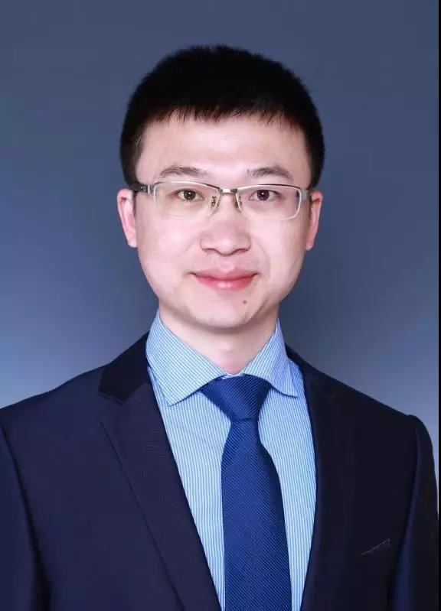
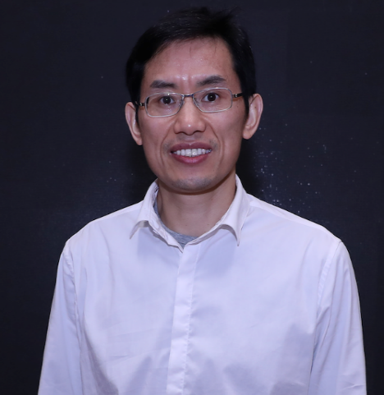

嘉宾
张钹
中国科学院院士
清华大学AI研究院院长
杨红霞
阿里巴巴资深算法专家
黄高
清华大学助理教授
黄民烈
清华大学副教授
主持人
黄民烈
清华大学副教授
何芸
AI Timer

Slide 3

现场观众在线提问
您的每一个问题我们都会认真思考与解答
Notes:
TODO

Slide 4
人工智能发展史
计算智能
阶段
能存
会算
01
感知智能
阶段
02
能听、会说
能看、会认
认知智能
阶段
能理解
会思考
03
人工智能发展层次
感觉到了的东西,我们不能立刻理解它;只有理解了的东西才能更深刻地感觉它。
--毛泽东《实践论 》
What I cannot create, I do not understand -- Richard Feynman

Slide 5
感知智能快速发展
定义 涉及机器的视觉、听觉、触觉等感知能力，即机器可以通过各种传感器对周围环境信息进行捕捉和分析，并在处理后根据要求作出合乎理性的应答与反应。
特点 数据驱动，弱人工智能
缺陷
模型鲁棒性差
模型可解释性差
缺乏积累知识的能力
人的认知理论
System 1 ：直觉系统，主要负责快速、无意识、非语言的认知
System 2 ：逻辑分析系统，是有意识的、带逻辑、规划、推理以及可以语言表达的系统

Slide 6
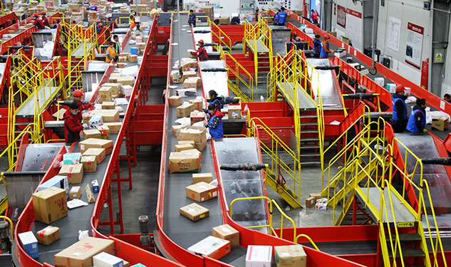
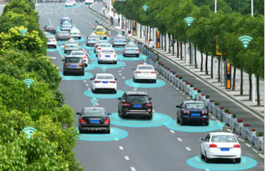
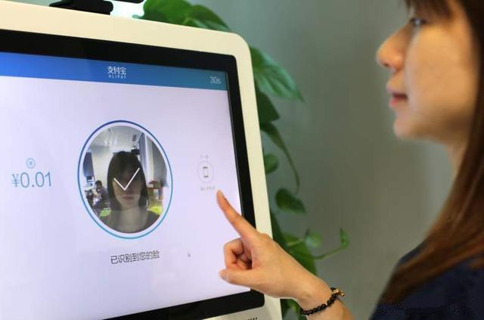

感知智能典型应用
智能物流
自动驾驶
人脸识别
医疗诊断

Slide 7
认知智能奋起直追
定义 指机器具有主动思考和理解的能力，与人的语言、知识、逻辑相关，有目的推理并与人类自然交互，是人工智能的最高阶段。
特点 归纳、推理、知识，强人工智能
目标
构建可解释的、鲁棒的AI理论
实现可信赖、安全可靠的AI技术
实现类人智能
人的认知理论
System 1 ：直觉系统，主要负责快速、无意识、非语言的认知
System 2：逻辑分析系统，是有意识的、带逻辑、规划、推理以及可以语言表达的系统

Slide 8
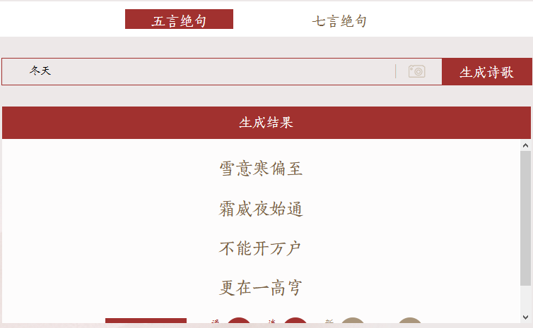
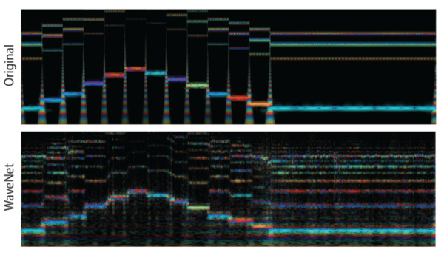

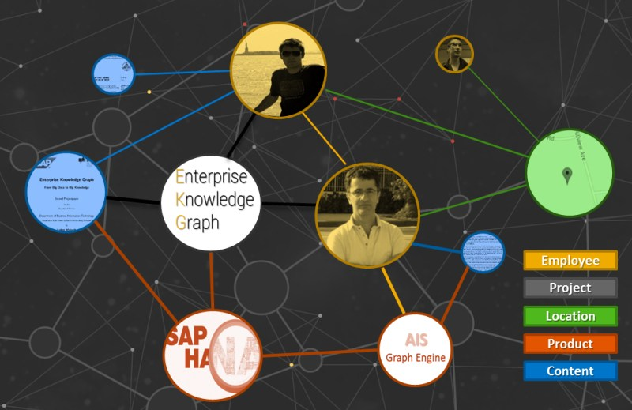
认知智能典型应用
智能写作：九歌
智能创作：音乐生成、风格转换
智能对话：小冰
知识图谱：问答、搜索、推荐

Slide 9
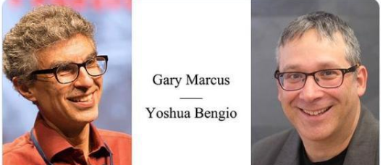
System2 如何实现
图灵奖获得者
纽约大学教授
共识
深度学习是一种有价值的工具，但不足以使我们达到通用智能
深度学习技术通常会产生肤浅的结果，且泛化性较差
纳入因果关系的重要性
第二系统是实现通用人工智能至关重要的部分

Slide 10
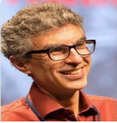
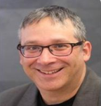
System2 如何实现
通用人工智能应该包括直觉的System 1和逻辑推理的System2，否则无法实现类人智能
System2 可以通过改进现有的深度网络，引入注意力和先验意识等机制，就可以实现。
传统的机器学习都是基于IID（独立分布），但OOD（out of distribution）才是下一步挑战。
在人工智能系统中引入符号计算的观点
符号处理对于因果关系至关重要，System2 应该基于符号体系
System2的实现与System1应该不同，今天的深度网络结构无法实现System2的因果推理

Slide 11
感知智能与认知智能的关系
Q1: 两者有共同的研究内容和方法吗?
Q2: 两者各自的局限是什么以及如何相互促进?

Slide 12
认知智能的进步和挑战
Q1: 认知智能的现状是什么? 有什么典型应用?
Q2: 认知智能的局限哪些可以近期突破? 哪些还比较遥远?
Q3: 认知智能如何解决可解释性与鲁棒性问题?

Slide 13
知识与认知智能的关系
Q1: 知识在认知智能中扮演什么角色?
Q2: 知识在哪些方面可以发挥重要作用?
Q3: 如何积累知识? 具体应该怎么做?

Slide 14
类人智能的实现
实现类人智能，我们现在亟待需要做的是什么?
(从感知和认知两面进行回答)

Slide 15

现场互动：请大家投票
第三代人工智能：认知智能是否会实现

Slide 16
现场观众在线提问
您的每一个问题我们都会认真思考与解答
Notes:
TODO

Slide 17

谢谢大家
AI Time欢迎每一位有情怀的AI爱好者加入！我们需要您的思辨和碰撞！

